Slide 1

Fevrier 2024
Expansion internationale
Analyse préliminaire du marché
Lokman AALIOUI

Slide 2
Academy
Qui sommes nous ?
Academy est une start-up innovante dans le domaine de la EdTech, dédiée à apporter un accès à l'éducation de qualité exclusivement en ligne. Fondée sur la conviction que l'éducation doit être accessible à tous, Academy propose une vaste gamme de contenus de formation en ligne, allant des diplômes généralistes aux formations professionnalisantes. Notre plateforme utilise des technologies d'apprentissage de pointe pour offrir une expérience éducative personnalisée et interactive, permettant aux étudiants de progresser à leur propre rythme.
Depuis notre lancement, nous avons constamment innové pour répondre aux besoins changeants des apprenants. L'impact de la pandémie a accéléré la croissance d'Academy, mettant en lumière l'importance cruciale de l'éducation en ligne face à la fermeture des établissements et centres de formation. Cette période a vu une augmentation significative de notre base d'utilisateurs, avec des étudiants cherchant à poursuivre leurs études, mais aussi face à une recrudescence des reconversions professionnelles.

Slide 3
Academy
Quelle est notre mission ?
Envisageant l'avenir, Academy est déterminée à étendre son impact en explorant de nouveaux marchés internationaux. Nous croyons fermement que l'éducation est le moteur du progrès personnel et du développement économique, et nous nous engageons à rendre l'apprentissage de qualité accessible à encore plus d'étudiants à travers le monde. En nous appuyant sur des données éducatives globales et une analyse de marché approfondie, nous visons à identifier les opportunités d'expansion qui nous permettront de soutenir les ambitions éducatives de millions de nouveaux apprenants.
La question à laquelle nous allons tenter de répondre est : Quels pays présentent le plus grand potentiel pour l'expansion des services d'Academy ?

Slide 4





Feuille de route
Analyse préliminaire du marché
Classer les pays du monde selon ces indicateurs
Préparer les données pour l’analyse
Comprendre les données de la Banque Mondiale
Sélectionner les indicateurs les plus pertinentss
Sélectionner un ou des pays propices à une expansion

Slide 5

Les données
La Banque mondiale est une institution financière internationale qui fournit des prêts et des subventions aux pays du monde entier pour des projets visant à réduire la pauvreté et à soutenir le développement. Elle compile et diffuse des données et des recherches sur divers aspects économiques et sociaux, y compris l'éducation, pour guider les politiques de développement.
Country Code
Country
Data
Series
CountrySeries
241 lignes / 32 colonnes
Country Code
Short Name
Table Name
Long Name
...
Region
Income Group
...
886 929 lignes / 70 colonnes
Country Name
Country Code
Indicator Name
Indicator Code
1970
...
2100
3665 lignes / 21 colonnes
Series Code
Topic
Indicator Name
Short definition
Long definition
Unit of measure
...
613 Lignes / 4 colonnes
Country Code
...
FootNote
643 638 lignes / 5 colonnes
Country Code
...
Indicator Code

Slide 6
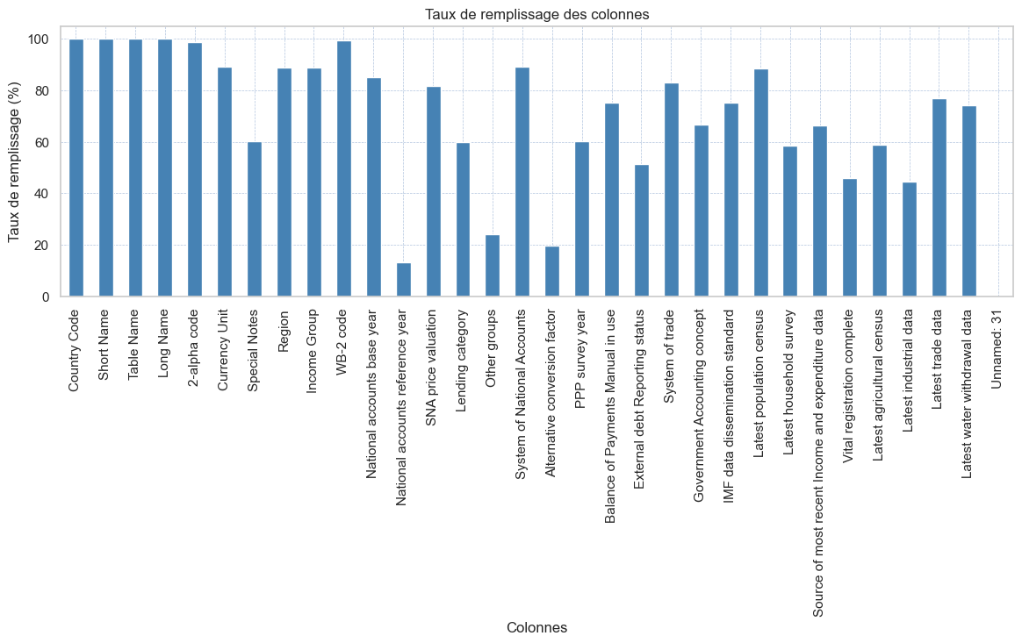
Country
Le fichier "EdStatsCountry.csv" est un ensemble de données contenant des informations sur les pays du monde. Il s’agit d’une liste de tous les pays qui nous indique des informations utiles pour notre analyse. Voici un aperçu de son contenu :
Plusieurs colonnes présentent des valeurs manquantes, notamment Special Notes, Income Group, Lending category, entre autres.
Une colonne Unnamed: 31 ne contient aucune données
Chaque ligne correspond à un pays ou une région du monde
Les 4 colonnes qui semblent pertinentes à priori
Plusieurs colonnes peuvent être considérées comme clé primaire avec 241 valeurs uniques pour 241 lignes
Chaque colonne apporte une indication démographique ou économique

Slide 7
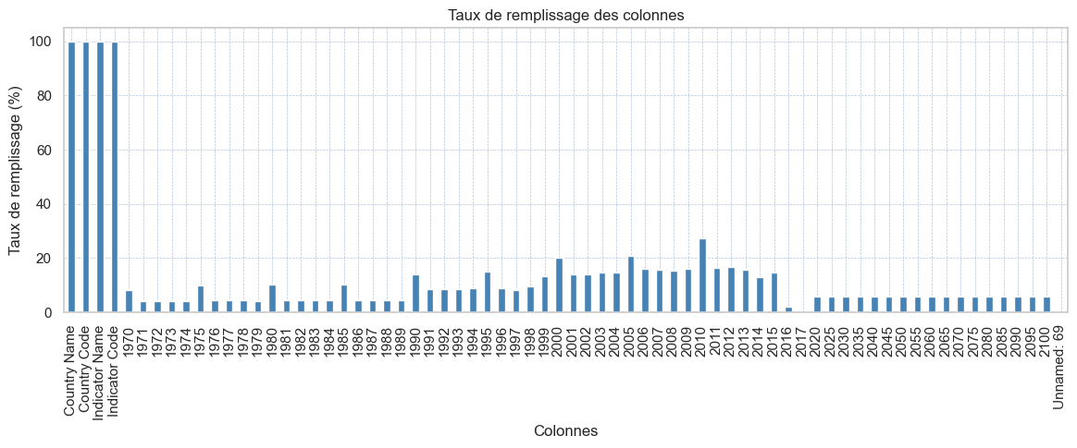
Data
Le fichier "EdStatsData.csv" contient l'évolution de certains indicateurs dans le temps par pays. Il s’agit du principal fichier de données dont nous disposons. Voici un aperçu de son contenu :
Chaque ligne correspond à un indicateur mesuré dans un pays ou une région du monde
Les colonnes de mesures manquent de données avec jusqu'à 94.20% de données manquantes
Les colonnes Country Name et Country Codes peuvent être considérées comme clé primaire avec 242 valeurs uniques
Chaque colonne indique la mesure d’un indicateur pour une année
Les colonnes années qui contiennent le plus de données sont regroupées
Certaines colonnes sont des projections de mesures dans le futures
Une colonne Unnamed: 69 ne contient aucune données

Slide 8
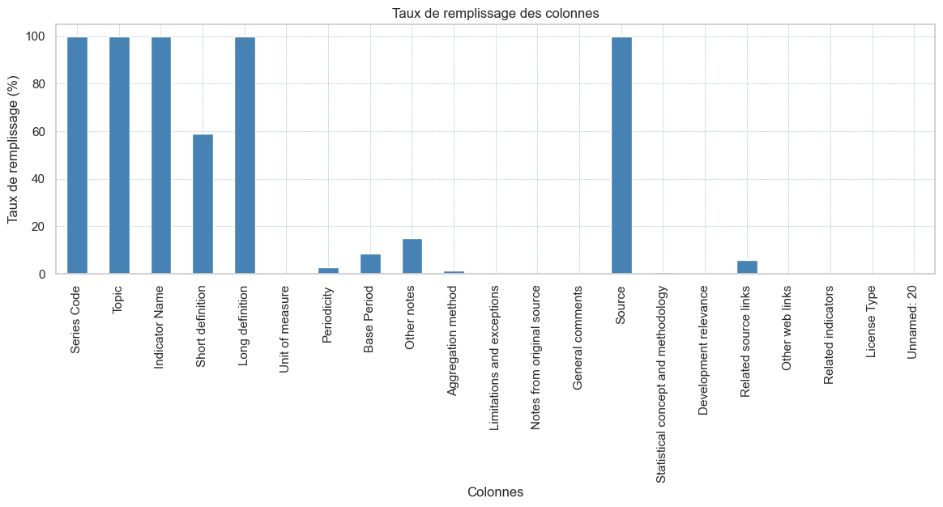
Series
Le fichier "EdStatsSeries.csv" contient des informations sur les indicateurs utilisés dans notre analyse. Il s’agit d’une liste d’indicateurs statistiques avec leur définition et leurs provenance. Voici un aperçu de son contenu :
Plusieurs colonnes ont des valeurs manquantes
Unit of measure, Notes from original source, Other web links, Related indicators, License Type, Unnamed: 20 ne contiennent aucune données
Chaque ligne correspond à un indicateur mesuré par série
Les 4 colonnes qui semblent pertinentes à priori
Series Code peut être considérée comme clé primaire avec 3665 valeurs uniques
Chaque colonne apporte une mesure de l'indicateur énnoncé

Slide 9
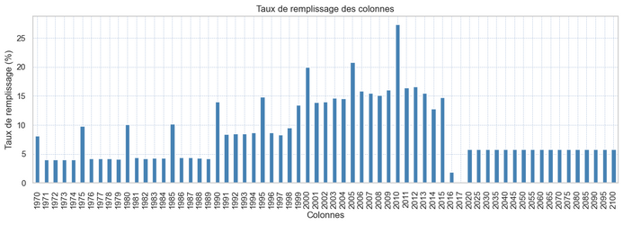
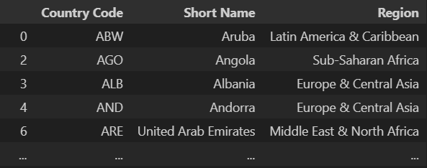
Préparation
Country
Data
Nous disposons d’un fichier avec 241 lignes, nous devons donc nettoyer
Nous supprimons 27 individus qui représentent des régions géographiques (Arab World, Euro Area, South Asia, etc...)
Nous supprimons 34 individus correspondant aux pays à très faible revenus (Low income)
Nous disponsons donc d’un jeu de donnée contenant 180 pays avec leur Code d’identification et la région du monde où ils se trouvent
Nous remarquons une grande disparité dans le taux de remplissage des données. Les années les plus complètes se situent entre 2000 et 2015 avec des pics de complétude en 2000, 2005 et 2010 qui atteint plus de 25% de taux de remplissage.
Nous conservons les données de l’année 2015 pour avoir les données les plus récentes avec une fonction de récupération de la donnée la plus récente.
Nous conservons aussi les données de l’année 2010 afin d’avoir une idée de l’évolution de l’indicateur en 5 ans.

Slide 10





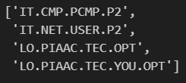
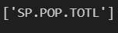
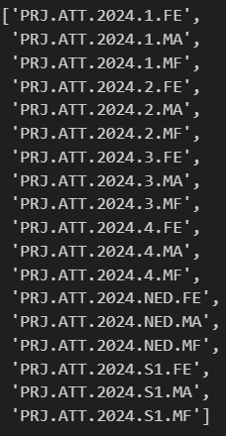
Préparation
Series
Afin de sélectionner nos les indicateurs les plus pertinents pamis les 3665 disponibles, nous allons nous inspirer de l’analyse PESTEL. L'analyse PESTEL aide à comprendre le paysage macro-environnemental dans lequel une entreprise opère ou souhaite opérer, permettant ainsi de prendre des décisions stratégiques plus éclairées. Elle évalue 6 critères : Politique, Economique, Socioculturel, Technologique, Environnemental, et Légal. Nous recherchons donc les indicateurs par les mots clés suivants :
Nous disposons d’une préséléction de 28 indicateurs correspondants à notre approche PESTEL.
Critère technologique
Accès internet
4 indicateurs
Critère Démographique Population
1 indicateur
Critère économique Richesse
2 indicateurs
Critère social
Chômage
3 indicateurs
Critère socioculturel Education
18 indicateurs

Slide 11
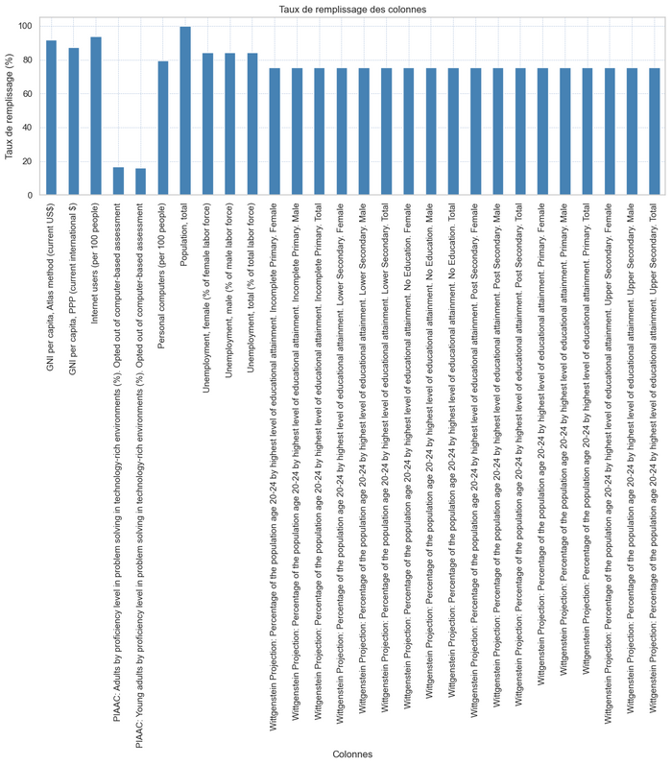
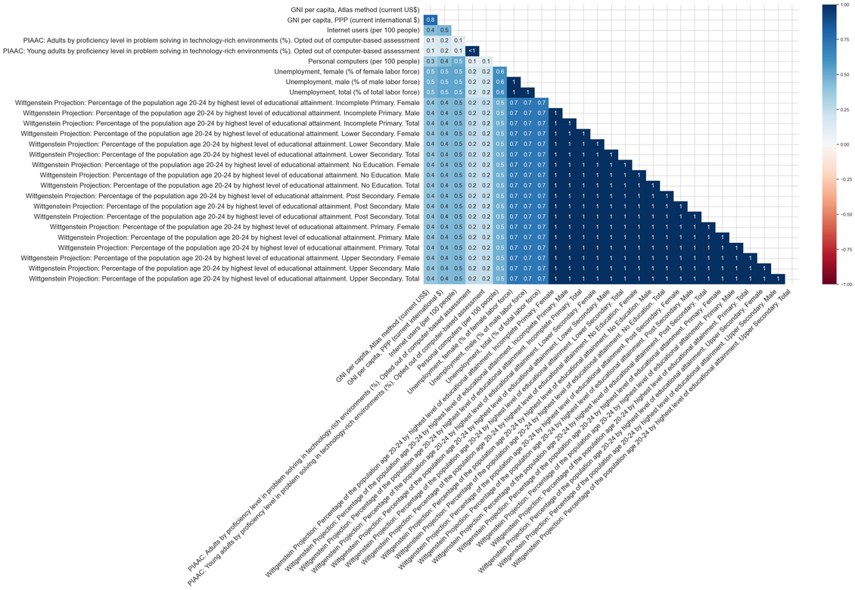
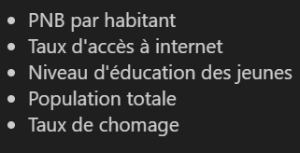
Finalisation
+ +
Country
Series
Data
Nous observons le taux de remplissage des indicateurs afin de supprimer les indicateurs les moins fournis.
Enfin nous observons les corrélations entre les indicateurs afin de ne conserver que les plus discriminants.
Notre choix définitif se porte donc sur les 5 indicateurs suivants :

Slide 12


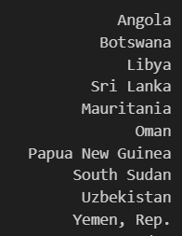
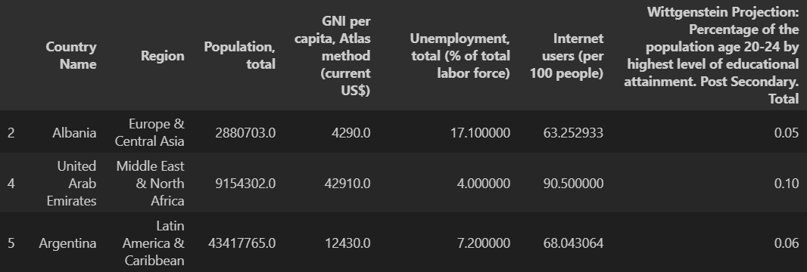
Finalisation
Traitement des valeurs aberrantes
Pour éviter de déséquilibrer le jeu de donnée, nous décidons de supprimer les pays dont la population est supérieure à 1 milliard, soit la Chine et l'Inde. En réalité ces 2 pays ont des marchés très difficiles à pénetrer, que ce soit culturellement ou politiquement.
Aussi nous décidons de supprimer arbitrairement tous les pays dont la population est inférieure à 2 millions d'habitants, nous estimons que c'est un seuil trop faible pour lancer notre produit.
Valeurs nulles
Dataframes finaux
Enfin nous visualisons les pays dont les valeurs sont manquantes sur certains indicateurs.
Nous constatons qu'il s'agit pour la plupart de pays instables ce qui induit un manque de données nationales sur leurs populations.
Nous prenons la décision de supprimer ces 10 pays.
Nous disposons finalement de 2 dataframes contenant 99 pays et 5 indicateurs. Il n'y a plus de valeurs aberrantes ou nulles. Un dataframe correspond à l'année 2010 et l'autre à 2015.

Slide 13
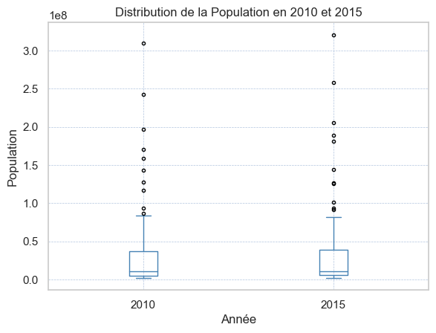
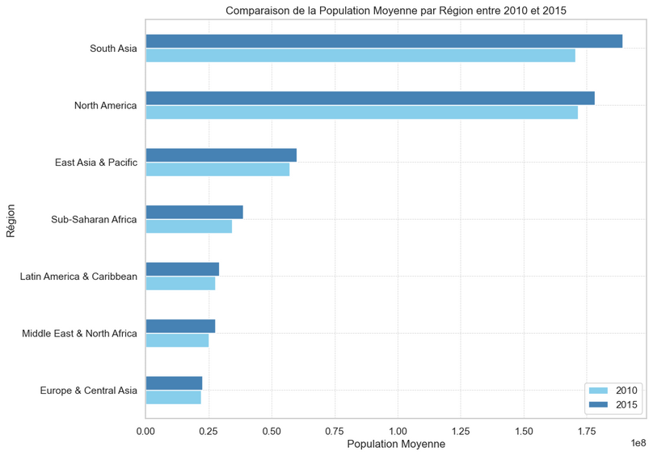
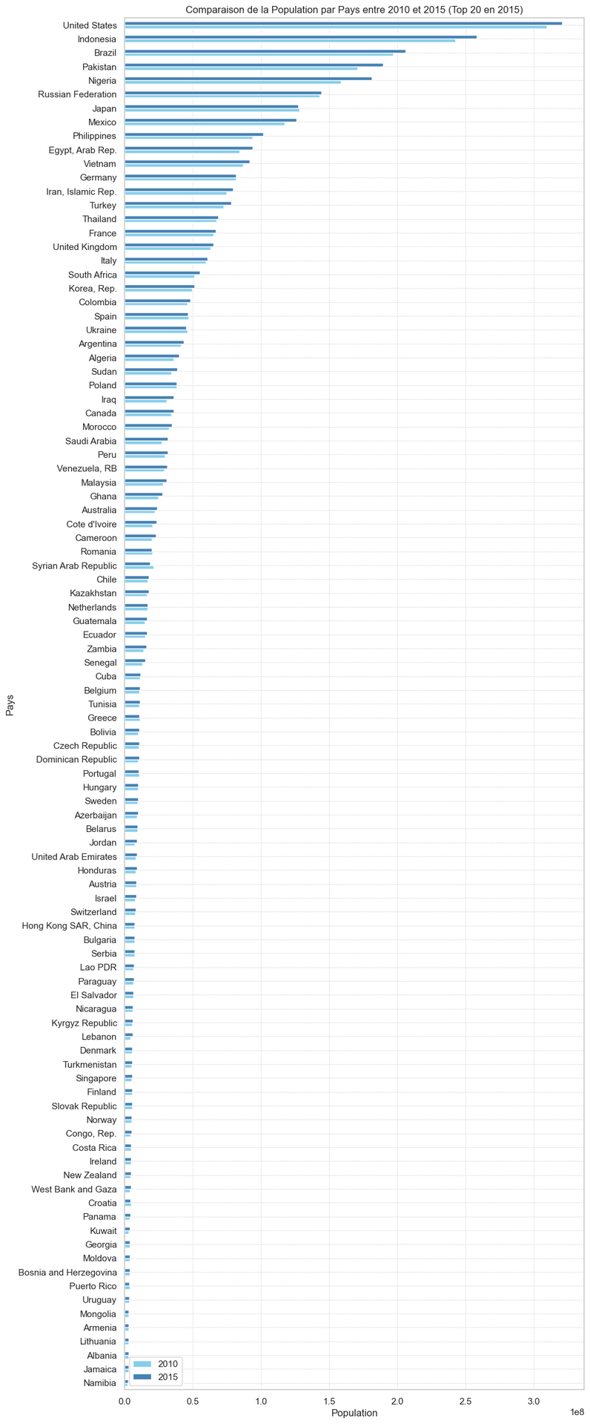
Indicateur Population
On peut observer que la médiane semble assez similaire pour les deux années, indiquant que la médiane de la population n'a pas beaucoup changé.
Malgré la suppression de l’Inde et de la Chine, on remarque qu'il y a plusieurs pays qui se distinguent par leur grande population, bien au-delà de l'écart interquartile.
En comparant les deux années, il semble qu'il n'y ait pas de changements significatifs dans la distribution globale de la population.
On peut voir que l’Asie du Sud et l’amérique du Nord ont des populations moyennes particulièrement élevées comparées aux autres régions.
On peut observer des tendances dans l'augmentation de la population moyenne dans toutes les régions.

Slide 14
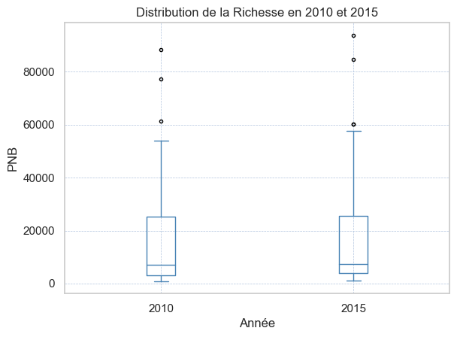
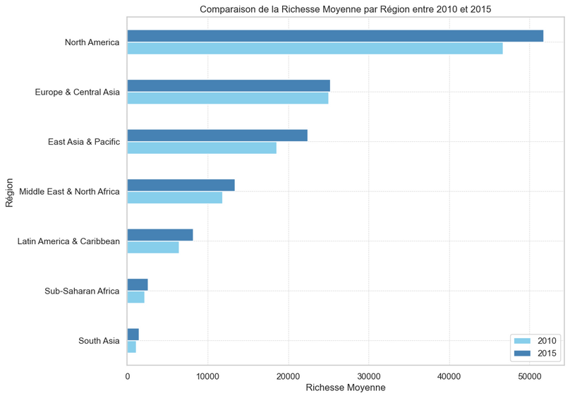
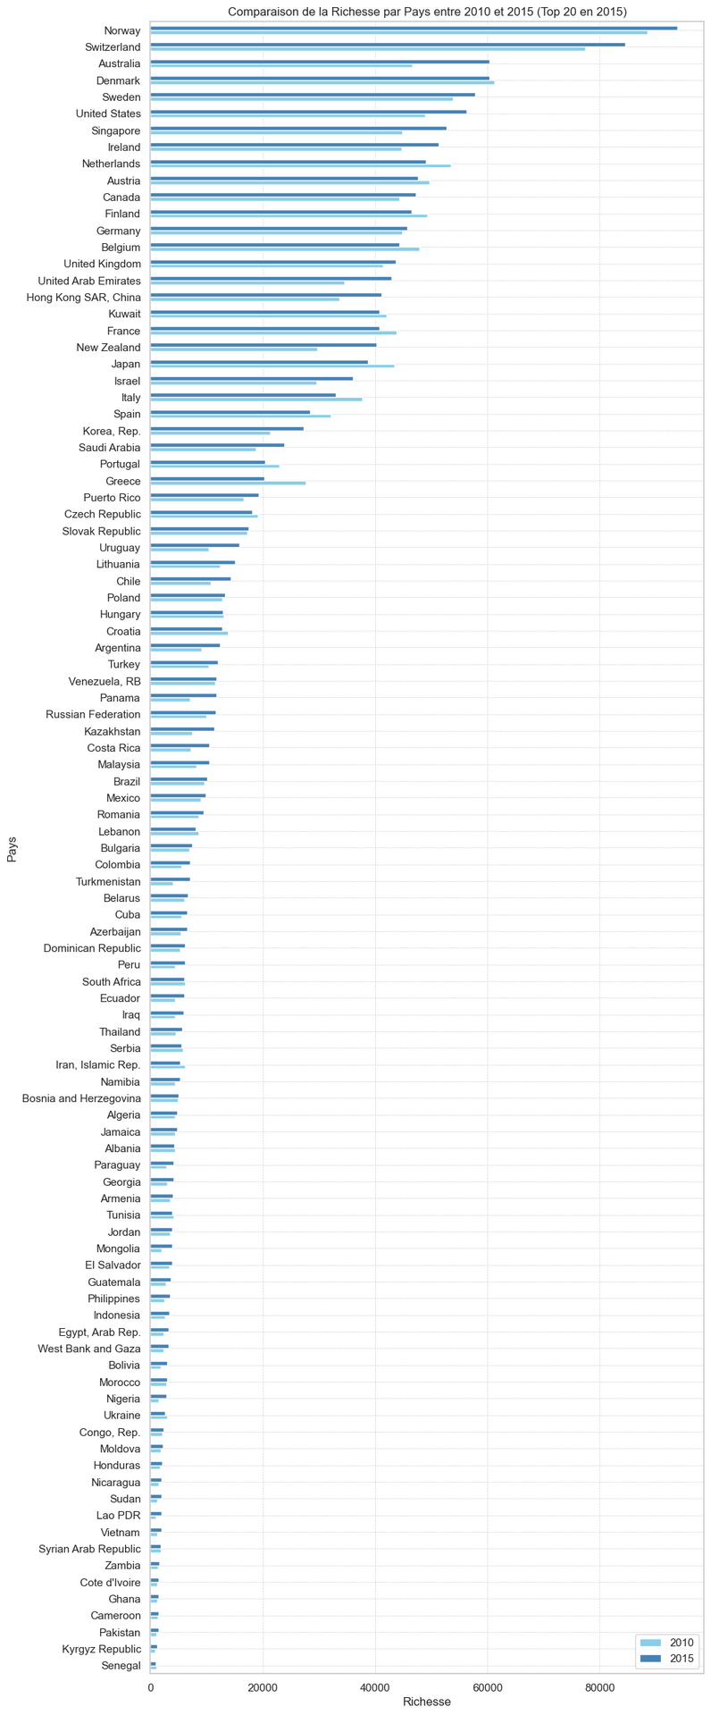
Indicateur Richesse
La médiane semble similaire pour les deux années, ce qui suggère que la médiane du PNB par pays n'a pas beaucoup changé entre 2010 et 2015.
Il y a des valeurs aberrantes, indiquant la présence de 3 pays ayant un PNB significativement plus élevé que la plupart des autres pays pour les deux années.
La variabilité des valeurs du PNB parmi les pays est relativement constante entre 2010 et 2015.
On peut observer une tendance générale à la croissance de la richesse dans la plupart des régions.
Il existe des différences significatives dans la richesse moyenne entre les régions. Les régions telles que l'Amérique du Nord et l'Europe & Asie Centrale affichent des niveaux de richesse beaucoup plus élevés par rapport à des régions comme l'Afrique subsaharienne et l'Asie du Sud.
L’Europe semble avoir la plus faible augmentation entre 2010 et 2015.

Slide 15
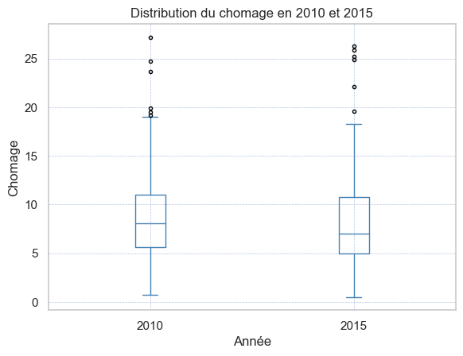
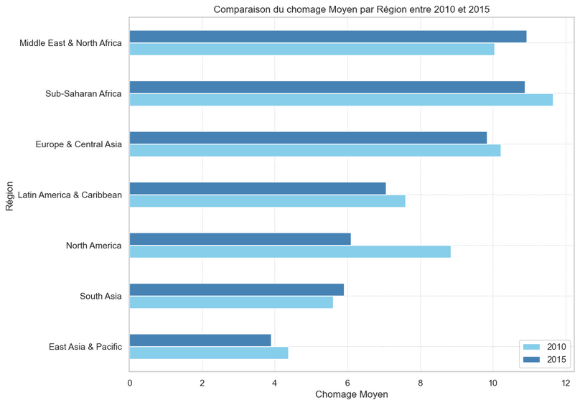
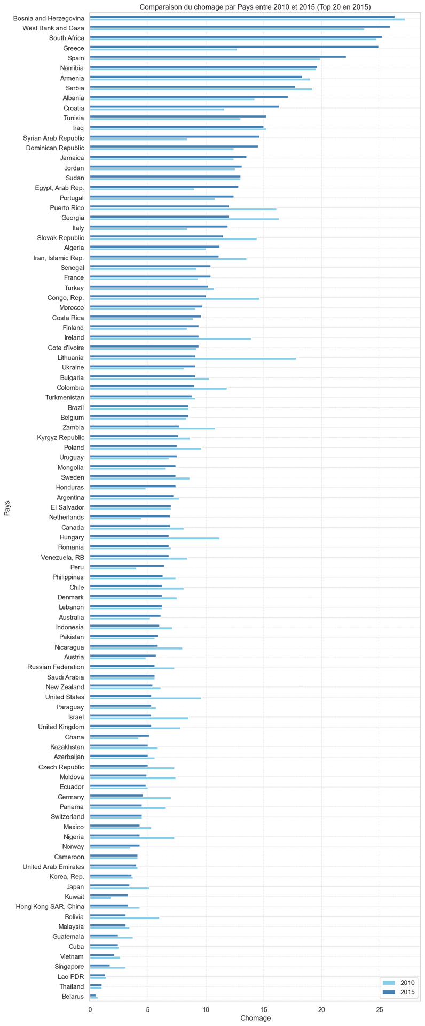
Indicateur Chomage
La ligne médiane est plus faible entre 2010 et 2015, indiquant une baisse du chomage mondial.
La variabilité du taux de chômage est restée relativement constante.
Il semble qu'il y ait moins de valeurs aberrantes en 2015 par rapport à 2010, suggérant une possible diminution des cas extrêmes de chômage.
On peut voir que le Moyen Orient et l’Afrique ont des taux de chomage supérieurs aux autres régions du monde.
Le chomage a tendance à diminuer dans toutes les régions sauf au Moyen Orient et en Asie du Sud.

Slide 16
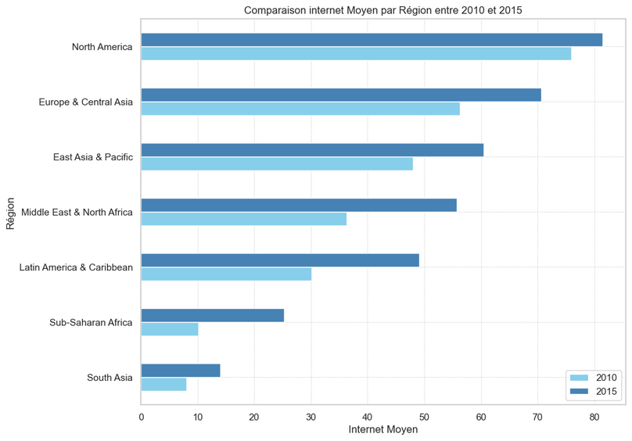
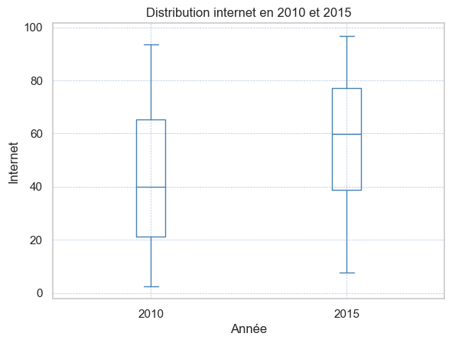
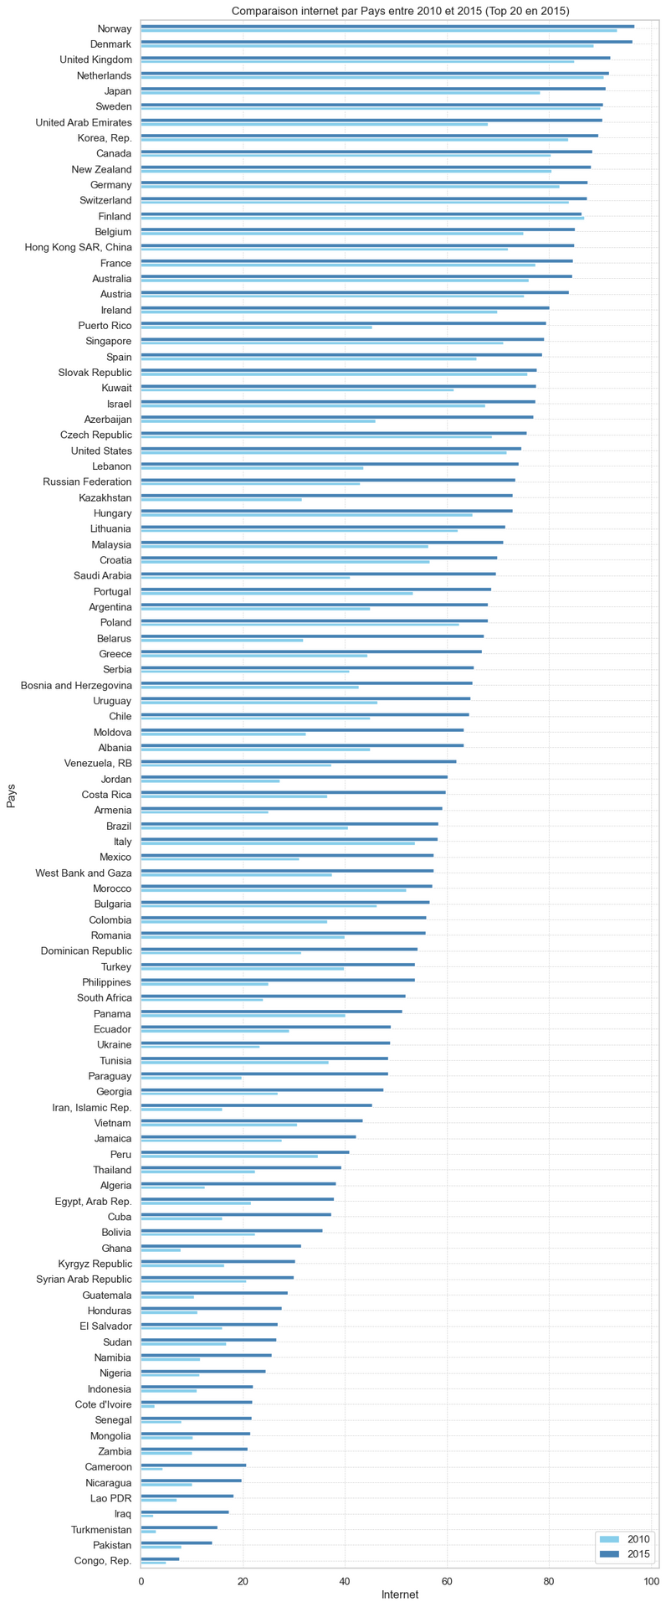
Indicateur Internet
La médiane, ainsi que les premier et troisième quartiles, sont plus élevés en 2015 qu'en 2010, ce qui indique une nette augmentation de l'utilisation d'Internet dans le monde.
L'étendue et l'interquartile des données sont plus larges en 2015, montrant une plus grande variabilité dans l'utilisation d'Internet entre les pays à cette époque.
L’Amérique du Nord et l’Europe sont les régions les plus connectés à internet.
Il y a une augmentation très forte de l’indicateur internet dans toutes les régions du monde entre 2010 et 2015, les régions à la traine rattrapent leur retard rapidement.

Slide 17
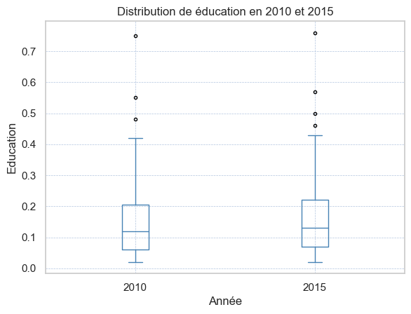
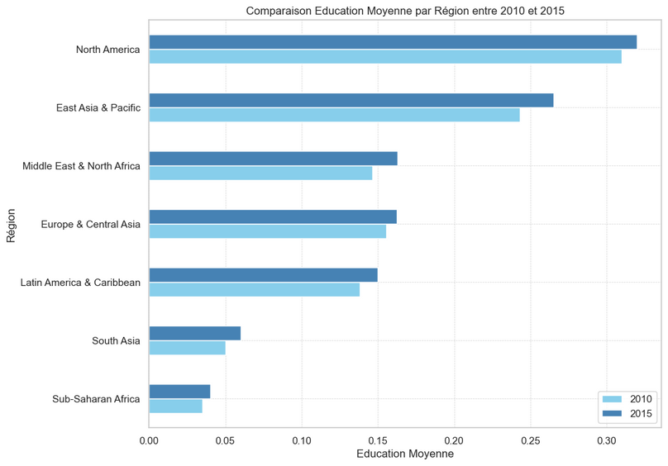
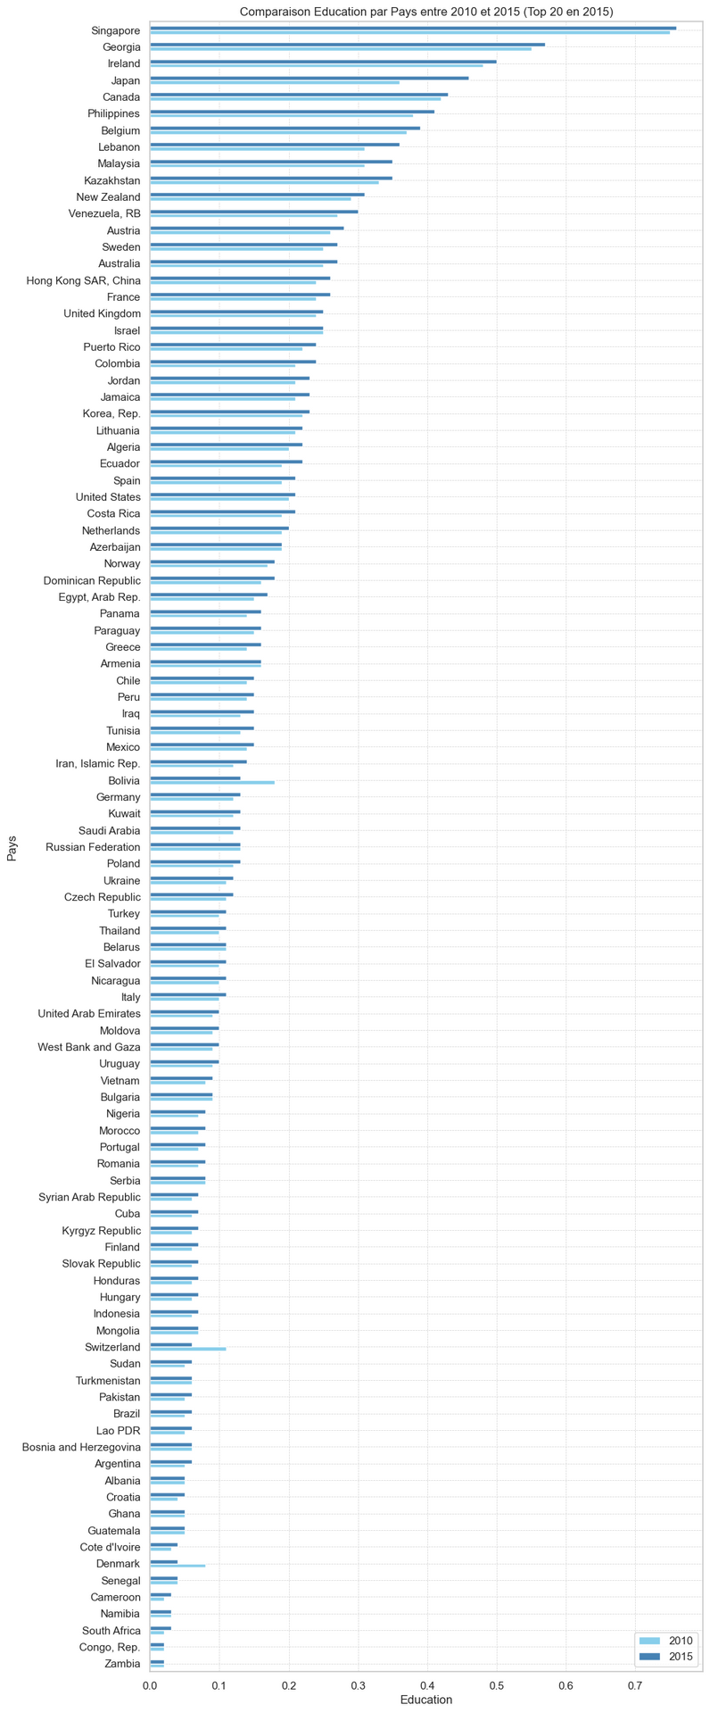
Indicateur Education
Les médianes des deux années sont proches, ce qui indique que le niveau d'éducation médian a peu augmenté entre les 2 périodes.
Les plages interquartiles semblent similaires pour 2010 et 2015, ce qui suggère que la variabilité des niveaux d'éducation entre les pays est restée constante.
Des valeurs aberrantes sont présentes, indiquant que certains pays ont des niveaux d'éducation particulièrement.
L’Amérique du Nord se retrouve une nouvelle fois en haut du classement régional suivi par l’Asie de Est.
On peut observer des tendances dans l'augmentation de l’indicateur dans toutes les régions.

Slide 18


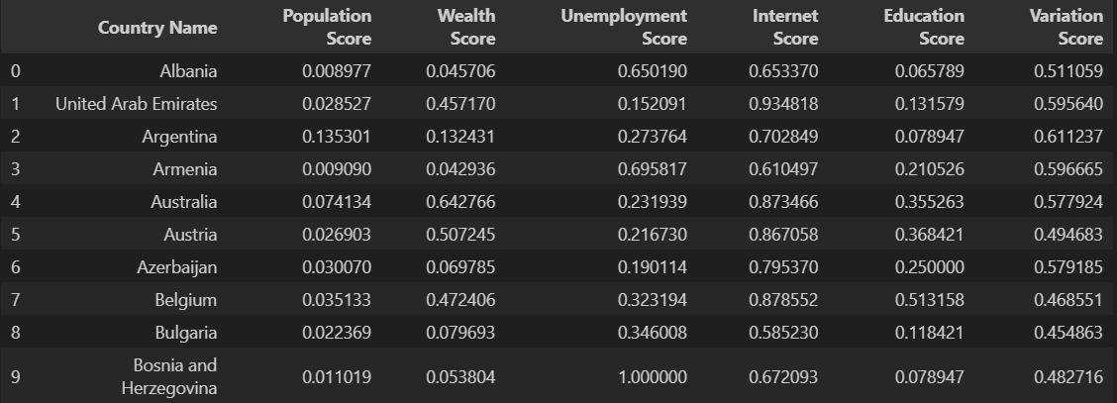
Création d’un score
Nous allons développer une méthodologie pour attribuer un score compris entre 0 et 1 à chaque pays, basé sur leur performance relative à l'un des cinq indicateurs clés retenus. Cette approche pondérée permettra d'évaluer et de comparer les pays de manière quantifiable. Cette méthode offre une comparaison claire et normalisée pour l'analyse comparative des pays.
Calcul du score
Dataframe final
Nous disposons d’un dataframe qui contient nos 99 pays avec le score respectif que chacun d’entre eux obtient dans chaque indicateur, ainsi qu’un score de variation qui indique le score d’évolution de tous les indicateurs entre 2010 et 2015, nous donnant une indication sur la tendance que suit le pays dans ces domaines.
Nous créons un score pour chaque variable en divisant la valeur par la valeur maximale de la distibution pour chaque variable :
Score = Valeur_X
Valeur_Max
Nous créons aussi un score de variation, qui attribue une note relative au taux d’évolution des variables entre 2010 et 2015 :
Score = Valeur_X - Valeur_Min
Valeur_Max - Valeur_Min

Slide 19
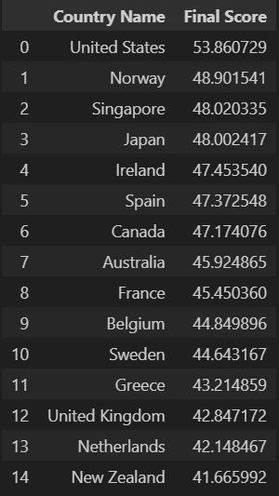
Classement final
Après avoir appliqué notre méthode de scoring, nous avons identifié les pays les plus performants. Les Etats Unis trustent le haut du classement avec un score élevé pour chacun des critères choisis. Il s'agit d'un candidat parfait car en plus d'être objectivement bon, la culture occidentale identique à la notre facilitera notre intégration et nos démarches. De plus, les investissements dans des programmes en anglais serviront pour la suite de notre expansion dans d'autres régions du monde. En effet, dans le classement nous observons pas moins de 6 pays anglophones en plus des USA qui seront de parfaits candidats à la suite de notre expansion.

Slide 20
Academy
Conclusion
Cette méthode d’analyse fournit des insights précieux pour comprendre les facteurs de succès d’une entreprise et peut guider vers des décisions stratégiques dans le cadre de notre expansion internationale. L’approche PESTEL ajoutée au scoring des individus en fait un outil puissant.
Néanmoins, il persiste encore des zones d’ombres dans notre analyse, en effet la proximité géographique ou culturelle avec la France n’est pas prise en compte, et les questions administratives et fiscales n’ont pas été abordées. Ces thèmatiques doivent être étudiées à la suite de notre analyse préliminaire.

Slide 21
Merci pour votre attention
Lokman AALIOUI

